Slide 1

優先採購
相關規定及學校應配合事項
報告人：工環科 詹琬茹

Slide 2
依據-身心障礙者權益保障法
一 法規依據 | 二 社會局函文 | 三 填報注意事項 | 四 結語
第69條
身心障礙福利機構或團體、庇護工場，所生產之物品及其提供之服務，於合理價格及一定金額以下者，各級政府機關、公立學校、公營事業機構及接受政府補助之機構、團體、私立學校應優先採購。
各級主管機關應定期公告或發函各義務採購單位，告知前項物品及服務，各義務採購單位應依相關法令規定，採購該物品及服務至一定比率。
前二項物品及服務項目、比率、一定金額、合理價格、優先採購之方式及其他應遵行事項之辦法，由中央主管機關定之。
1

Slide 3
依據-身心障礙者權益保障法
一 法規依據 | 二 社會局函文 | 三 填報注意事項 | 四 結語
第97條
接受政府補助之機構、團體、私立學校無正當理由違反第69條第2項規定者，由各目的事業主管機關處新臺幣二萬元以上十萬元以下罰鍰。
第102條
公務員執行職務有下列行為之一者，應受懲處：
一、違反第16條第1項規定。
二、無正當理由違反第38條第1項、第67條第1項、第68條第1項或第69條第2項規定。
2

Slide 4
依據-優先採購身心障礙福利機構團體或庇護工場生產物品及服務辦法
一 法規依據 | 二 社會局函文 | 三 填報注意事項 | 四 結語
第3條
第1、2項
本法第六十九條所定物品，包括食品、手工藝品、清潔用品、園藝產品、輔助器具、家庭用品、印刷品及其他經中央主管機關公告之項目。
本法第六十九條所定服務，包括清潔服務、餐飲服務、洗車服務、洗衣服務、客服服務、代工服務、演藝服務、交通服務及其他經中央主管機關公告之項目。
第3條第8項
本法第69條第2項所定之一定比率為百分之五。
第8條第3項
義務採購單位未達第3條第8項所定比率者，應敘明理由並檢討改進；無正當理由者，依本法第97條及第102條第2款規定辦理，其懲處情形並彙送中央主管機關備查。
3

Slide 5
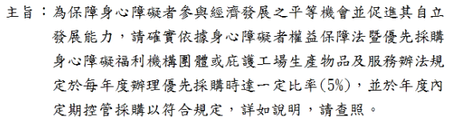
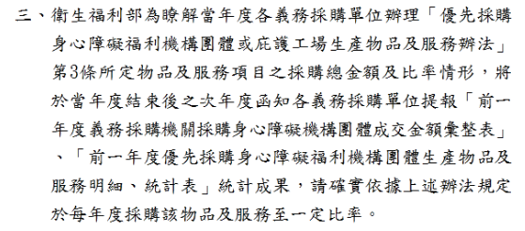
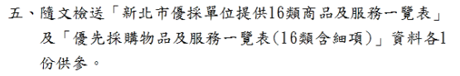
社會局-106年7月7日新北社障字第1061287637號函
一 法規依據 | 二 社會局函文 | 三 填報注意事項 | 四 結語
4

Slide 6
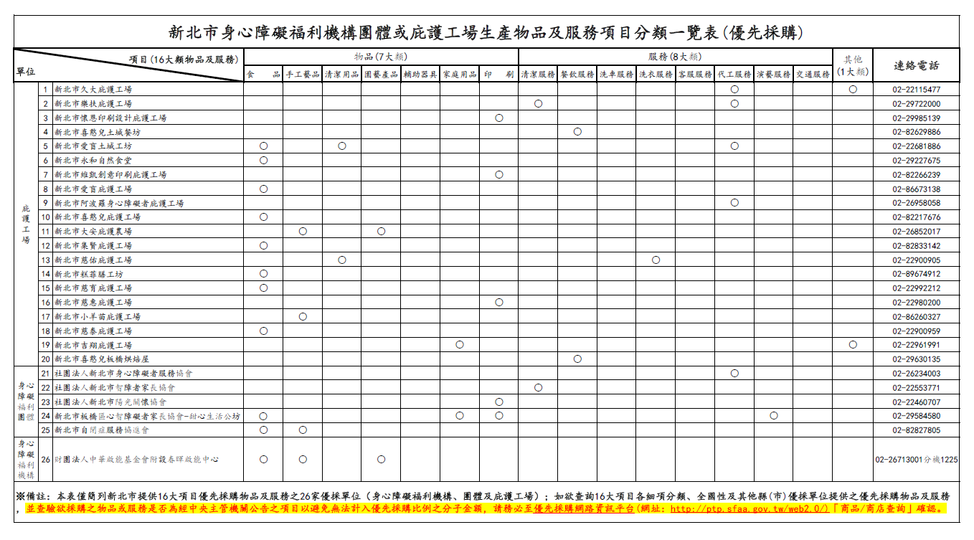
附件-16類商品及服務一覽表
一 法規依據 | 二 社會局函文 | 三 填報注意事項 | 四 結語
5

Slide 7
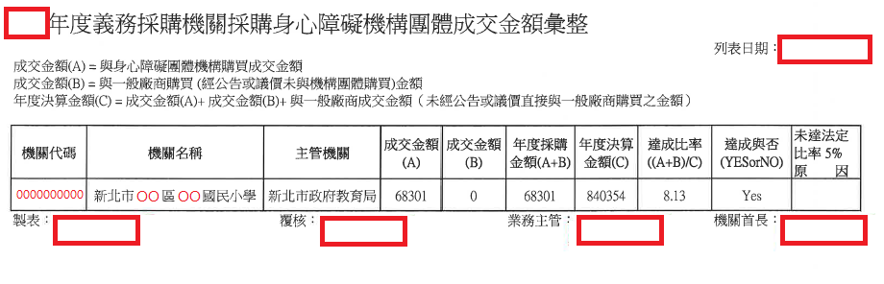
優先採購填報注意事項
一 法規依據 | 二 社會局函文 | 三 填報注意事項 | 四 結語
每年2月發佈前一年度之優先採購情形填報。
優先採購網路資訊平台https://ptp.sfaa.gov.tw/internet/home.aspx
需繳交1.成交金額彙整表、2.明細、統計表。
核章！ PDF掃描檔！
請各校業務交接時，帳密要確實交接給新任主任。
↑成交金額彙整表
6

Slide 8
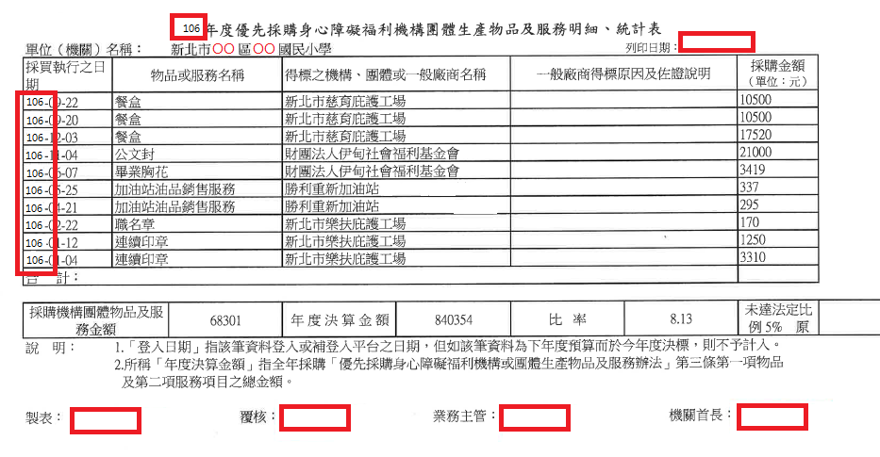

一 法規依據 | 二 社會局函文 | 三 填報注意事項 | 四 結語
優先採購填報注意事項
↑明細、統計表
屆時會有填報說明，請依說明至優先採購平台下載表件並辦理後續事宜。
7

Slide 9

優先採購填報注意事項
一 法規依據 | 二 社會局函文 | 三 填報注意事項 | 四 結語
常見退回補正原因：
  統計表內有非當年度之採購。
  沒有分母數字(義務採購單位全年度採購第3條第1項、第2項物品及服務項目之總金額為分母)←分母數字應定期控管。
  擅改比率( 5 改為 5% 也不行!)。
  比率大於100。
  二表資料不一致。
  列印之表件遮住文字。
  比率達100%校數過多←105年之調查曾全數退回請學校確認。
其他有關優先採購相關問題，請先參照社會局106年9月11日之說明會資訊，或請參考網路資訊平台之資料下載區。
8

Slide 10

結語
一 法規依據 | 二 社會局函文 | 三 填報注意事項 | 四 結語
截至106年10月13日
→111間學校尚未達成5%比率。
→172間學校比率為100%。
請學校盡早填寫資料，
定期控管！！
9

Slide 11

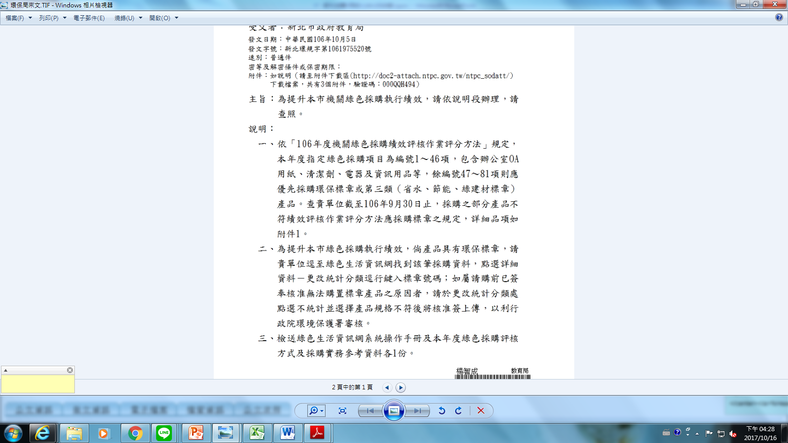
補充宣導-綠色採購
本市環境保護局106年10月5日新北環規字第1061975520號函。
應有30所學校不符綠色採購之規定，請學校儘速辦理！
10

Slide 12

謝謝您的聆聽

